Slide 1
¿Qué es una PNIN?
Autor
Notes:
Este conjunto de diapositivas está destinado a apoyar las actividades de promoción y sensibilización en los países que han decidido establecer una Plataforma Nacional de Información sobre Nutrición.
Los países son libres de incluir diapositivas adicionales o realizar los cambios que deseen en las diapositivas.

Slide 2
Contenido
¿Por qué son importantes los datos para la formulación de políticas?
¿Qué es una PNIN?
Notes:
Esta presentación está destinada a
1) un público que esté trabajando sobre la nutrición, y que sea un importante actor potencial en la creación de un diálogo de políticas basado en datos, mediante el enfoque de la PNIN
2) un público cuyo principal interés no sea la nutrición, pero que se considere que trabaja en sectores relacionados con la nutrición o a favor de la nutrición y que, por lo tanto, también sea parte interesada clave para el enfoque de la PNIN
Los temas abordados son los siguientes:
La presentación destaca la importancia de la nutrición para las personas, las comunidades y las sociedades, a fin de explicar por qué es importante invertir en nutrición
La presentación explica que debido a la compleja causalidad de la nutrición, es necesario un enfoque multisectorial para resolver los problemas
La presentación aborda las diferentes contribuciones de los diferentes sectores o ministerios
Asimismo, explica las razones por las que los datos y las pruebas son importantes para la formulación de políticas
Y, por último, la presentación establece qué es el enfoque de la PNIN, y de qué forma complementa las estructuras y los enfoques multisectoriales de nutrición existentes

Slide 3
¿Por qué es importante compartir y utilizar datos y pruebas para la formulación de políticas?
¿POR QUÉ SON IMPORTANTES LOS DATOS PARA LA FORMULACIÓN DE POLÍTICAS?
Para orientar el proceso de toma de decisiones
Para conseguir intervenciones más focalizadas
Para influir en la movilización de recursos
Notes:
Esta presentación proporciona una descripción general y el enfoque de una PNIN mediante el uso de datos y pruebas para la formulación de políticas.
¿Por qué es necesario compartir y utilizar datos y pruebas para la formulación de políticas?
Es especialmente relevante hacerse esta pregunta cuando se trata de pedir que ministerios e instituciones compartan datos entre sí. Los propietarios de los datos pueden querer saber qué va a pasar con sus datos.
Hay tres objetivos clave:
El primero es orientar el proceso de toma de decisiones: el análisis de los datos nos indica dónde están los principales problemas, y dónde deberíamos centrar la atención de manera prioritaria.
A continuación, el análisis de los datos ayuda a decidir la selección de los beneficiarios de los recursos: zonas geográficas, subgrupos de población, grupos de edad…
Y, finalmente, ayuda a movilizar recursos para las prioridades identificadas, que pueden haber estado infradotadas de recursos previamente. En ocasiones esto supone movilizar recursos adicionales, aunque también puede ser una redistribución diferente de los recursos existentes.

Slide 4
Proceso de toma de decisiones
¿POR QUÉ SON IMPORTANTES LOS DATOS PARA LA FORMULACIÓN DE POLÍTICAS?
Establecer las prioridades de nutrición
Comprender los determinantes de la nutrición
Describir la cobertura de los servicios
Comparar grupos de población / geografías para los elementos mencionados arriba
Establecer vínculos entre los insumos del programa relacionados con la nutrición, los productos y los resultados
Notes:
Para destacar un poco el objetivo de orientar el proceso de toma de decisiones:
Como se ha dicho, esto ayuda a identificar la prioridad entre todas las cuestiones referentes a la nutrición como, por ejemplo, el retraso en el crecimiento, la anemia, etc.
Pero los datos y las pruebas también pueden ayudarnos a comprender los determinantes subyacentes de este indicador de nutrición: ¿cuál es la etiología de la anemia? ¿es deficiencia de hierro nutricional? ¿está vinculada a altas infestaciones parasitarias, o a la elevada incidencia del paludismo, o a la elevada prevalencia de la enfermedad de células falciformes?
Así pues, el monitoreo de datos puede utilizarse para trazar el mapa de la cobertura de servicios e intervenciones de los distintos sectores (salud, agricultura, protección social, etc.). A partir de este análisis, deberíamos ser capaces de saber quién ha sido beneficiado por las intervenciones (comparación de grupos de ingresos, grupos de edades, geografías, etc.), y si existe alguna diferencia en la cobertura de estos grupos.
Esto nos permite analizar las relaciones entre los insumos de un programa en términos de insumos de recursos financieros y humanos, los productos —que son la disponibilidad, accesibilidad y utilización de las intervenciones— y su impacto sobre los determinantes de los indicadores nutricionales, como la ingesta de alimentos/diversidad de la dieta, prácticas de lactancia materna, incidencia de enfermedades, etc.

Slide 5
Maximizar recursos
¿POR QUÉ SON IMPORTANTES LOS DATOS PARA LA FORMULACIÓN DE POLÍTICAS?
Registro de las asignaciones relacionadas con la nutrición en un sistema de seguimiento presupuestario
Mejor focalización de recursos hacia grupos de población vulnerables, geografías e intervenciones clave específicas de nutrición o en favor de la nutrición
Notes:
El análisis de las asignaciones presupuestarias para las intervenciones relacionadas con la nutrición (específicas para la nutrición o en favor de la nutrición) ayudará a entender si el presupuesto disponible se ha empleado realmente en conformidad con la estrategia o plan multisectorial en materia de nutrición, y también puede ayudar a fortalecer el objetivo de focalización de recursos escasos hacia los grupos que más lo necesitan, o hacia intervenciones que han demostrado ser más eficaces.
Esto contribuirá a que los legisladores maximicen sus recursos y conseguir así un mayor impacto; es decir, un mejor rendimiento del dinero.

Slide 6
Identificar cuestiones nuevas
¿POR QUÉ SON IMPORTANTES LOS DATOS PARA LA FORMULACIÓN DE POLÍTICAS?
Identificación de lagunas de datos que deben subsanarse (mediante investigación, encuestas rutinarias o monitoreo fuera del alcance de la PNIN)
Identificación de problemas futuros, tales como la obesidad, enfermedades no transmisibles, nutrición urbana
Notes:
Mientras que el análisis de datos se suele centrar en problemas actuales y conocidos, puede señalar también que no se dispone de datos para algunas de nuestras preguntas.
Esto no significa que la pregunta no sea pertinente, sino más bien que hay importantes lagunas de datos que deben subsanarse. Ya sea a través de la investigación o mediante la inclusión de un indicador adicional en encuestas de población o sistemas rutinarios de monitoreo. La nueva recopilación de datos está fuera del alcance de la PNIN, si bien esta tiene una responsabilidad de señalizar las lagunas de datos y de llamar la atención sobre ellas a los responsables pertinentes de la toma de decisiones y otros actores.
En segundo lugar, el análisis de los datos puede apuntar a un problema en el futuro, como la obesidad, enfermedades no transmisibles, o problemas de nutrición específicos a las ciudades, o problemas en muchachos y muchachas adolescentes.

Slide 7
Hacer mejor uso de datos infrautilizados
¿POR QUÉ SON IMPORTANTES LOS DATOS PARA LA FORMULACIÓN DE POLÍTICAS?
Los conjuntos de datos y los informes existentes están dispersos y no han sido analizados conjuntamente
Los informes rutinarios no están diseñados para responder a preguntas detalladas de los legisladores
La producción de datos debe estar vinculada al proceso de toma de decisiones y permitir el diálogo entre legisladores encargados de decidir políticas y analistas de datos
Notes:
Aunque algunos países cuentan con una mayor disponibilidad de datos que otros, cada país tiene sus propios conjuntos de datos e informes.
La cuestión es que estos están dispersos y a menudo no se analizan en conjunto. También el hecho de que no siempre son de la mejor calidad se utiliza para justificar el motivo de no utilizar los datos para su análisis ulterior.
Además, los informes rutinarios publicados por la Oficina de Estadística o ministerios a menudo no están diseñados para responder a preguntas específicas que los legisladores pueden tener.
No hay un verdadero diálogo o intercambio entre los legisladores y los analistas de datos para explotar el análisis de los datos en profundidad.
La PNIN procura asegurar que la producción de datos esté vinculada al proceso de toma de decisiones, y que un diálogo entre legisladores encargados de decidir políticas y analistas de datos conduzca a la formulación de preguntas específicas, que serán contestadas por el análisis de datos en profundidad, dando lugar a recomendaciones viables para los legisladores encargados de decidir políticas.

Slide 8
¿Cuál es el enfoque de la PNIN?
Y, ¿cómo complementa las estructuras y los enfoques multisectoriales existentes sobre nutrición?
Notes:
A continuación, quisiéramos presentarles la PNIN:
Cuáles son sus antecedentes, sus objetivos, su enfoque, y cómo encaja todo esto con estructuras y enfoques multisectoriales existentes sobre la nutrición, como los que promueve el Movimiento SUN.

Slide 9

Compromiso de la Unión Europea para prevenir la malnutrición
Antecedentes de la iniciativa de la PNIN
La iniciativa de las Plataformas Nacionales es parte del compromiso de la UE para prevenir la malnutrición (2014-2020)
  Objetivo de políticas: Apoyar a los países asociados a reducir el número de niños menores de 5 años con retraso en el crecimiento en por lo menos 7 millones hasta 2025
  Compromiso de la UE: 3500 millones de euros para actividades específicas de nutrición y actividades en favor de la nutrición
La UE, el DFID y la BMGF están prestando apoyo a 10 países en la creación de PNIN y en la implementación del enfoque
  Bangladesh, Burkina Faso, Côte d'Ivoire, Etiopía, Guatemala, Laos, Kenya, Níger, Uganda y Zambia.
Notes:
La PNIN comenzó como una iniciativa financiada por la Unión Europea.
Parte de su compromiso es prevenir la malnutrición, lo cual se traduce en dos indicadores clave:
Contribuir a la reducción del número de niños con retraso en el crecimiento en al menos 7 millones antes de 2024
Invertir 3500 millones de euros en actividades específicas de nutrición y en favor de la nutrición durante ese mismo período.
La PNIN es solo una de las iniciativas que la Unión Europea ha apoyado para lograr sus metas, y actualmente se está implementando en 10 países, incluido el de usted.

Slide 10
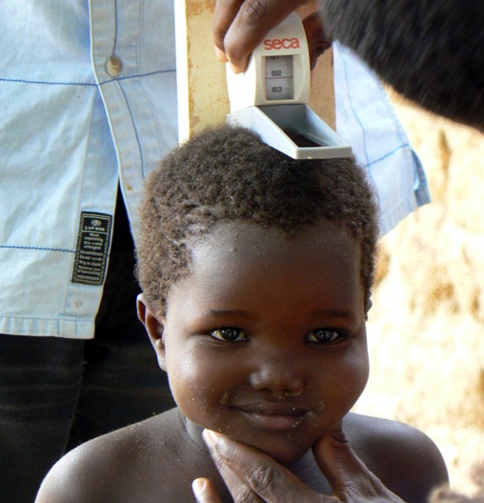
Objetivo de la PNIN: Políticas y programas de nutrición basados en pruebas
¿CUÁL ES EL ENFOQUE DE LA PNIN?
OBJETIVOS
Crear Plataformas Nacionales de Información sobre Nutrición multisectoriales, dirigidas y asumidas como propias por los países
Gestionar y analizar información y datos procedentes de todos los sectores con influencia sobre la nutrición
Comunicar y utilizar información, contribuyendo así en decisiones estratégicas de políticas y programas sobre nutrición
Notes:
La PNIN es única porque reúne y pone en valor múltiples fuentes de datos de distintos sectores que influyen en la nutrición: salud; agricultura; agua, saneamiento e higiene; protección social; y educación, entre otros.
El enfoque del análisis PNIN reside en el uso de datos nacionales y subnacionales para el seguimiento del progreso e identificar disparidades regionales en lo que respecta a resultados y determinantes de la nutrición; la cobertura de las intervenciones y los programas; así como las inversiones específicas y en favor de la nutrición. Este análisis es fundamental para la toma de decisiones sobre cómo dirigir los recursos.
Aunque principalmente está impulsada por las exigencias nacionales, la PNIN no será capaz de dar respuesta a todas las preguntas sobre políticas. Las preguntas generales se deben desglosar en preguntas más específicas que puedan ser respondidas por la PNIN teniendo en cuenta los datos disponibles y la calidad de los mismos.
Para las preguntas que requieran un análisis más complejo o la recogida de datos adicionales (como análisis causales, la evaluación del impacto o análisis de costo-efectividad), se puede consultar la bibliografía científica para evaluar las pruebas existentes, o bien la pregunta puede ser trasladada a un organismo de investigación.

Slide 11
Valores básicos de la PNIN
Introducción y marco aplicable
La PNIN es asumida como propia por el país.
La PNIN está orientada según el país, y responde a las exigencias del país.
La PNIN analiza los datos existentes de fuentes multisectoriales para realizar análisis a nivel nacional y subnacional.
La PNIN comunica mensajes claros y viables de manera oportuna para influir en los legisladores.
30 de ene - 1 de feb de 2019
Notes:
La PNIN es asumida como propia por el país. Fortalece la capacidad sistémica, institucional e individual, y está arraigada dentro de las instituciones nacionales existentes y el sistema actual de coordinación multisectorial para la nutrición.
La PNIN está orientada según el país. Está basada en las cuestiones prioritarias del país en materia de políticas y programas específicos y en favor de la nutrición.
La PNIN analiza los datos existentes de fuentes multisectoriales para realizar análisis a nivel nacional y subnacional. Como tal, mejora la accesibilidad de los datos relevantes sobre nutrición de varios conjuntos de datos y aprovecha mejor los datos infrautilizados. La PNIN no es responsable de recopilar datos nuevos.
La PNIN comunica mensajes claros y viables de manera oportuna para influir en los legisladores. Describe una historia que recorre las vías de impacto, tal y como se ve a continuación: de qué forma los insumos (inversiones, recursos humanos) están dando lugar a productos (cobertura de intervenciones) y se traducen en cambios en los resultados (determinantes de la nutrición), que finalmente tienen un impacto sobre los indicadores del estado nutricional, como el retraso en el crecimiento.

Slide 12
¿Cuál es el valor añadido de la PNIN?
Proporciona una plataforma para un diálogo de políticas fundamentadas en datos entre los legisladores encargados de decidir políticas y los analistas de datos
Es una herramienta para hacer un mejor uso de los datos existentes infrautilizados, y analizarlos de una manera significativa
Propone un proceso de tres pasos para formular preguntas relevantes en torno a políticas, analizar datos para responder a estas preguntas, y comunicar hallazgos para pasar a la acción.
Notes:
¿Cuál es el valor añadido de la PNIN? ¿En qué difiere la PNIN con respecto a iniciativas en curso centradas en el desarrollo de políticas, o centradas en el análisis de datos?
En primer lugar, como se ha dicho antes: La PNIN no es una organización o estructura nueva. Pretende ser incorporada en estructuras existentes, y propone una forma de trabajo un tanto diferente.
La PNIN es al mismo tiempo una plataforma, una herramienta y un proceso.
Se trata de una plataforma —como su nombre indica— para un diálogo sobre políticas orientado hacia los datos o basado en los datos, establecido entre legisladores encargados de decidir políticas y los analistas de datos
También es una herramienta que ayuda a hacer un mejor uso de datos existentes —pero infrautilizados— y analizar estos datos de forma significativa.
Sin embargo, la PNIN es un enfoque, o un proceso, que abarca tres pasos:
Formulación de preguntas relevantes en torno a políticas sobre nutrición
Análisis de los datos cuantitativos existentes para encontrar una respuesta a estas preguntas
Comunicación de recomendaciones viables sobre estos hallazgos a los legisladores encargados de decidir políticas

Slide 13
Integrada en el sistema existente de coordinación multisectorial sobre nutrición
<Insertar aquí, si existe, una representación visual del sistema de coordinación multisectorial del país, destacando las instituciones/lugares con los que la PNIN está vinculada>
Notes:
Es de suma importancia que la PNIN esté integrada en las instituciones que ya desempeñan un papel en el sistema de coordinación multisectorial sobre nutrición.
Insertar aquí, si existe, una representación visual del sistema de coordinación multisectorial del país, destacando las instituciones/lugares con los que la PNIN está vinculada.
A continuación, indicar al público de qué forma las organizaciones anfitrionas de la PNIN están vinculadas con las estructuras existentes.

Slide 14
La PNIN aspira a apoyar las metas y los compromisos de la estrategia o plan de acción nacional sobre nutrición
< insertar en viñetas las prioridades y metas que se han establecido en el plan nacional sobre nutrición más reciente, en las que se centrará el análisis de datos de la PNIN y el seguimiento del progreso de la PNIN >
Notes:
El proceso de la PNIN pretende apoyar el seguimiento del progreso y la corrección del rumbo de las estrategias o los planes de acción sobre nutrición nacional más recientes y relevantes.
Indicar en esta diapositiva cuál es el plan o la estrategia en que necesita centrarse la PNIN de su país.

Slide 15
Enfoque de la PNIN de tres pasos
Introducción y marco aplicable
Formular preguntas relevantes en torno a políticas basadas en las prioridades del gobierno;
Analizar datos existentes para esclarecer las preguntas;
Comunicar hallazgos para pasar a la acción al público de responsables de toma de decisiones.
30 de ene - 1 de feb de 2019
Implementar el ciclo operacional de la PNIN, Etiopía
Notes:
Como ya se ha mencionado anteriormente, el enfoque de la PNIN consta de tres pasos.
El primer paso consiste en formular preguntas relevantes en torno a políticas sobre nutrición, basadas en las prioridades del gobierno
El segundo paso consiste en analizar datos existentes para esclarecer las preguntas
El tercer paso es comunicar las conclusiones del análisis, convirtiéndolas en mensajes para pasar a la acción destinados al público adecuado de responsables de la toma de decisiones
Las siguientes diapositivas explican paso a paso el pequeño gráfico que aparece aquí

Slide 16
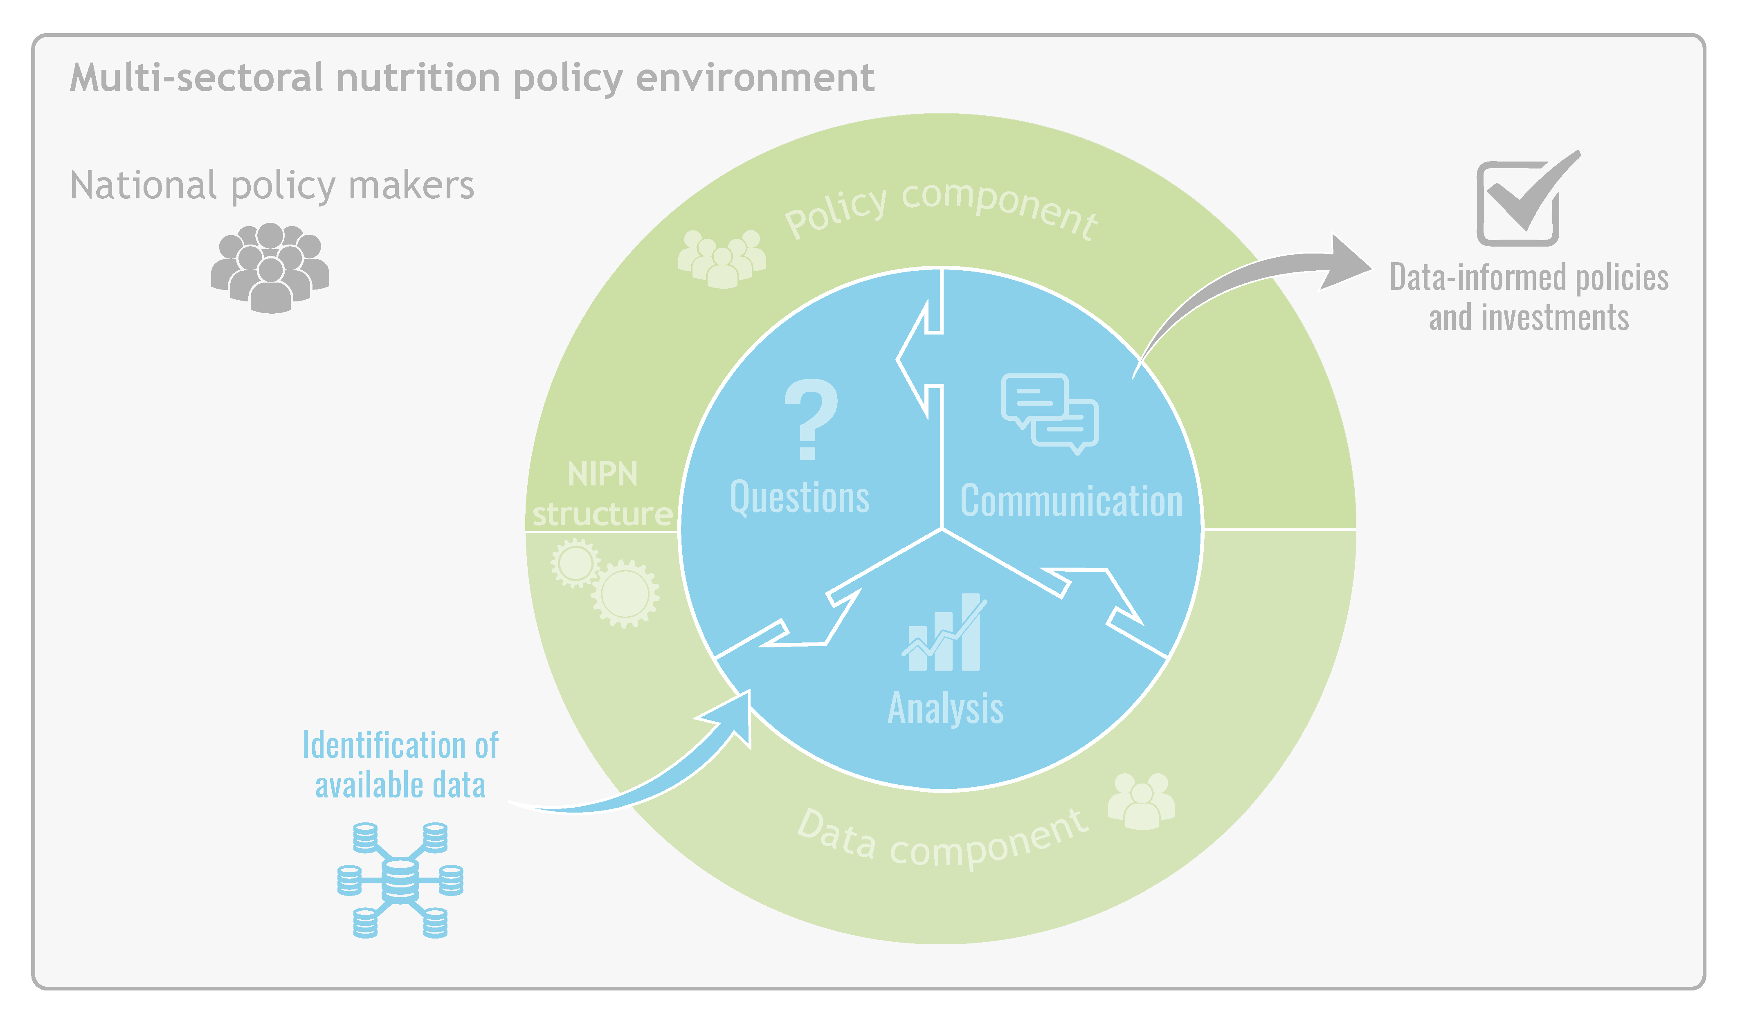
Notes:
El enfoque de la PNIN es flexible y permite a los países aplicar el enfoque mediante sus propios mecanismos y estructuras.

Slide 17
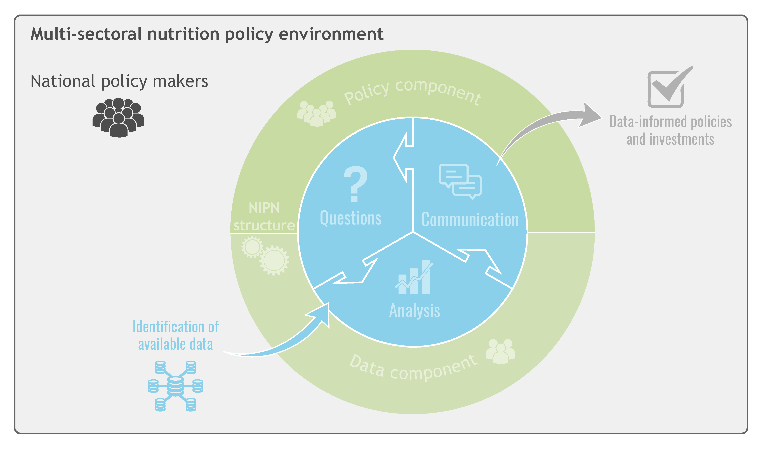
Notes:
El enfoque de la PNIN es flexible y permite a los países aplicar el enfoque mediante sus propios mecanismos y estructuras.
A nivel de país la PNIN está arraigada en instituciones existentes y sistemas multisectoriales nacionales sobre nutrición.

Slide 18
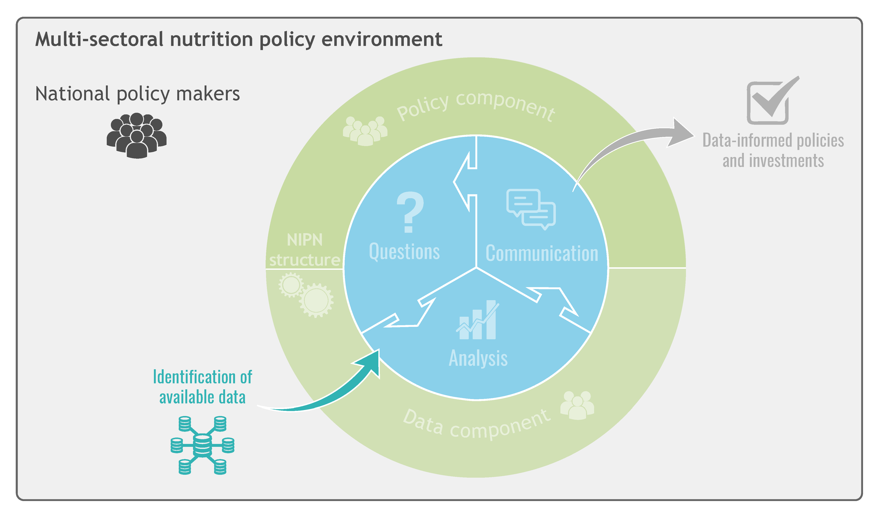
Notes:
El enfoque de la PNIN es flexible y permite a los países aplicar el enfoque mediante sus propios mecanismos y estructuras.
A nivel de país la PNIN está arraigada en instituciones existentes y sistemas multisectoriales nacionales sobre nutrición.
A partir del análisis de los datos disponibles a nivel subnacional, se generan pruebas…

Slide 19
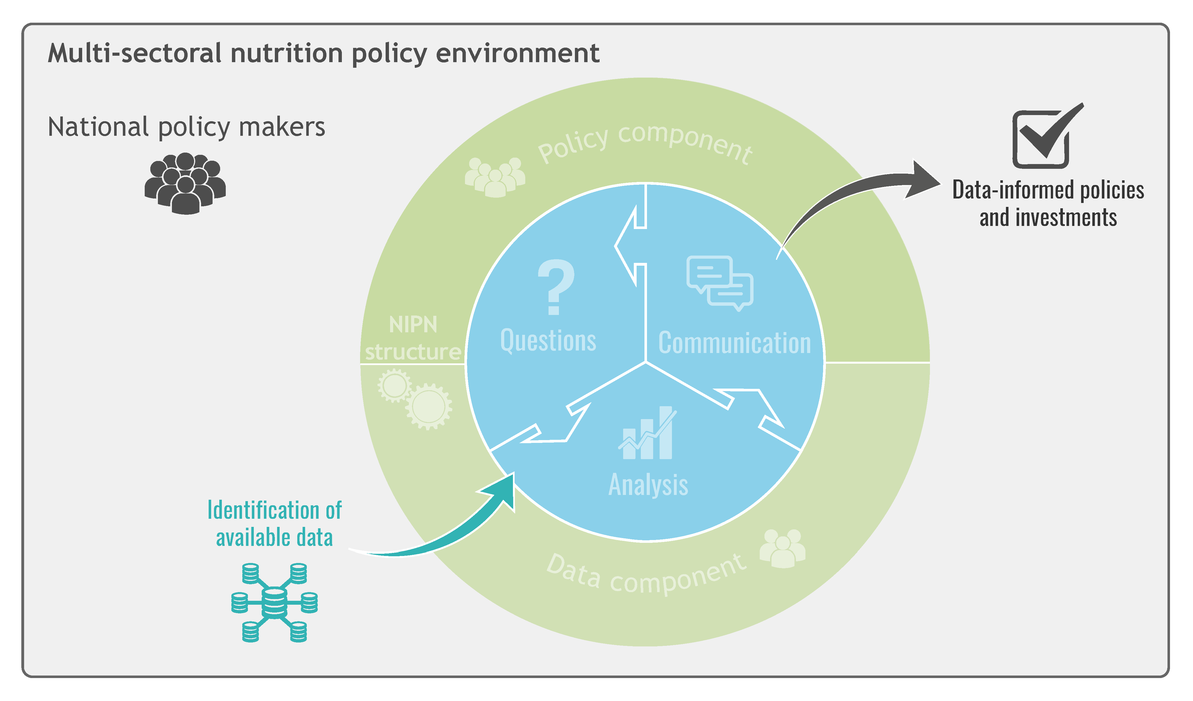
Notes:
El enfoque de la PNIN es flexible y permite a los países aplicar el enfoque mediante sus propios mecanismos y estructuras.
A nivel de país la PNIN está arraigada en instituciones existentes y sistemas multisectoriales nacionales sobre nutrición.
A partir del análisis de los datos disponibles a nivel subnacional, se generan pruebas…
que son utilizadas por las partes interesadas nacionales para formular políticas, diseñar programas y asignar inversiones

Slide 20
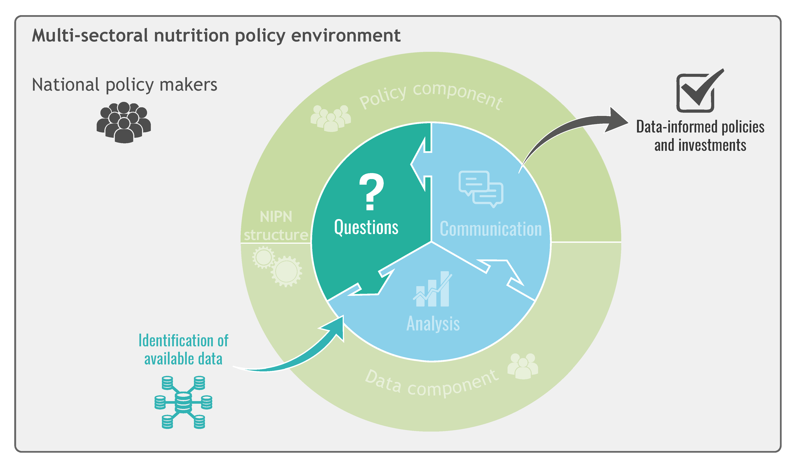
Notes:
El enfoque de la PNIN es flexible y permite a los países aplicar el enfoque mediante sus propios mecanismos y estructuras.
A nivel de país la PNIN está arraigada en instituciones existentes y sistemas multisectoriales nacionales sobre nutrición.
A partir del análisis de los datos disponibles a nivel subnacional, se generan pruebas
que son utilizadas por las partes interesadas nacionales para formular políticas, diseñar programas y asignar inversiones
El enfoque del ciclo operacional de la PNIN consta de tres elementos que se relacionan constantemente entre sí y se retroalimentan mutuamente:
Formulación de preguntas basada en las prioridades del gobierno;

Slide 21
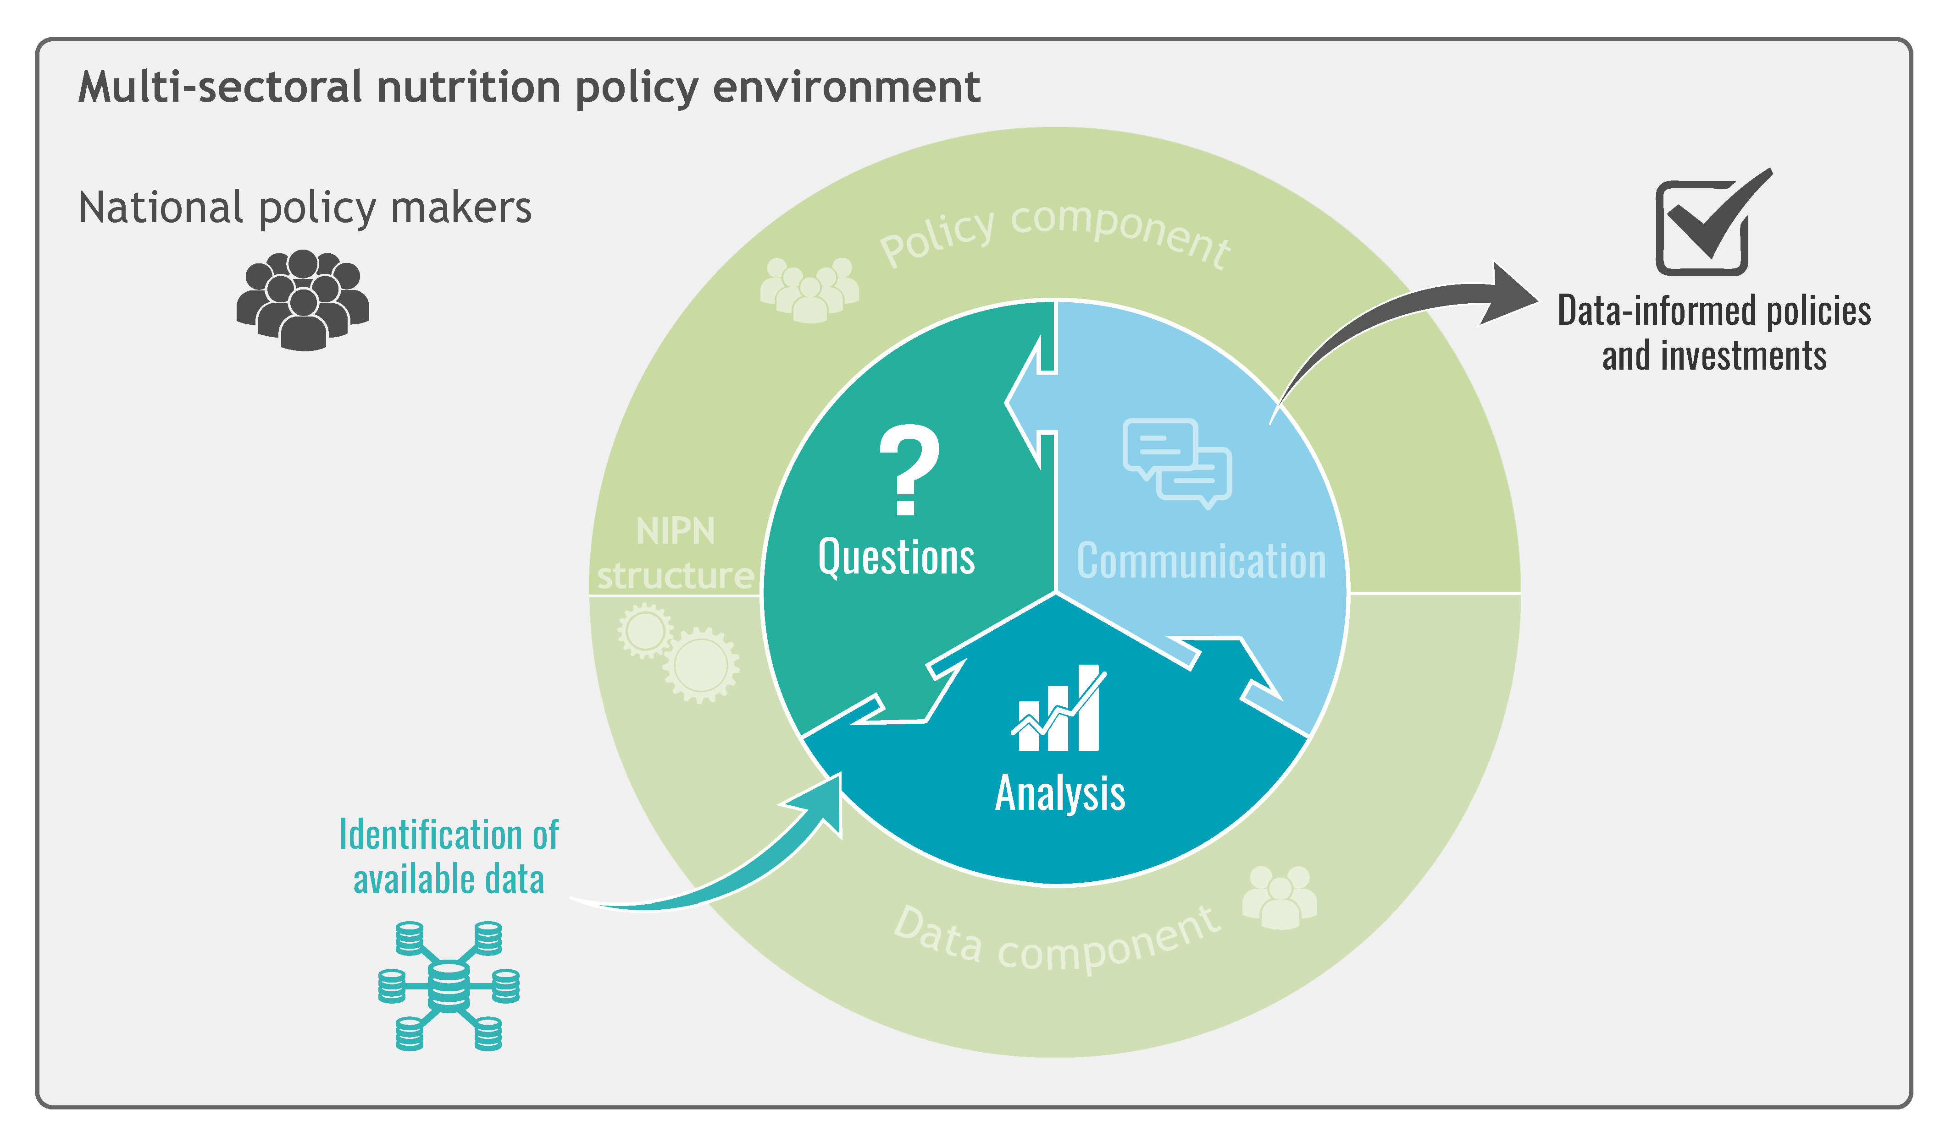
Notes:
El enfoque de la PNIN es flexible y permite a los países aplicar el enfoque mediante sus propios mecanismos y estructuras.
A nivel de país la PNIN está arraigada en instituciones existentes y sistemas multisectoriales nacionales sobre nutrición.
A partir del análisis de los datos disponibles a nivel subnacional, se generan pruebas
que son utilizadas por las partes interesadas nacionales para formular políticas, diseñar programas y asignar inversiones
a través del ciclo operacional de la PNIN, que consta de tres elementos que se relacionan constantemente entre sí y se retroalimentan mutuamente:
Formulación de preguntas basada en las prioridades del gobierno;
Análisis de datos para esclarecer las preguntas;

Slide 22
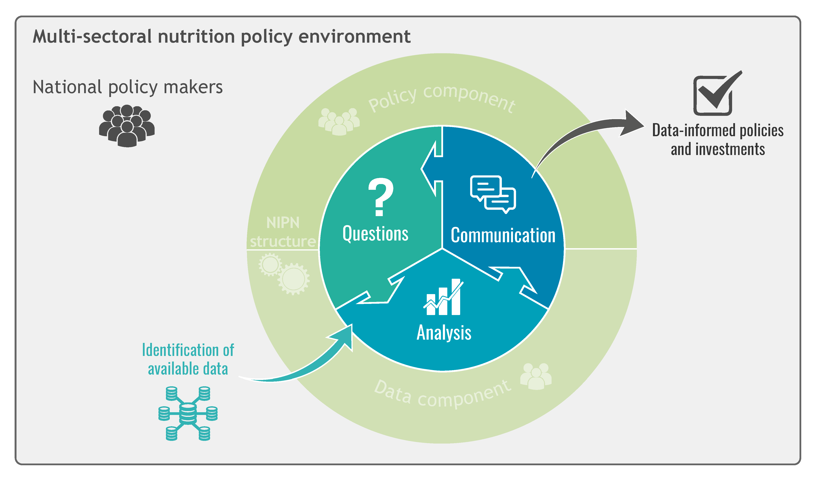
Notes:
El enfoque de la PNIN es flexible y permite a los países aplicar el enfoque mediante sus propios mecanismos y estructuras.
A nivel de país la PNIN está arraigada en instituciones existentes y sistemas multisectoriales nacionales sobre nutrición.
A partir del análisis de los datos disponibles a nivel subnacional, se generan pruebas
que son utilizadas por las partes interesadas nacionales para formular políticas, diseñar programas y asignar inversiones
a través del ciclo operacional de la PNIN, que consta de tres elementos que se relacionan constantemente entre sí y se retroalimentan mutuamente:
Formulación de preguntas basada en las prioridades de las políticas del gobierno;
Análisis de los datos cuantitativos existentes para esclarecer las preguntas;
Comunicación al gobierno de hallazgos para pasar a la acción.

Slide 23
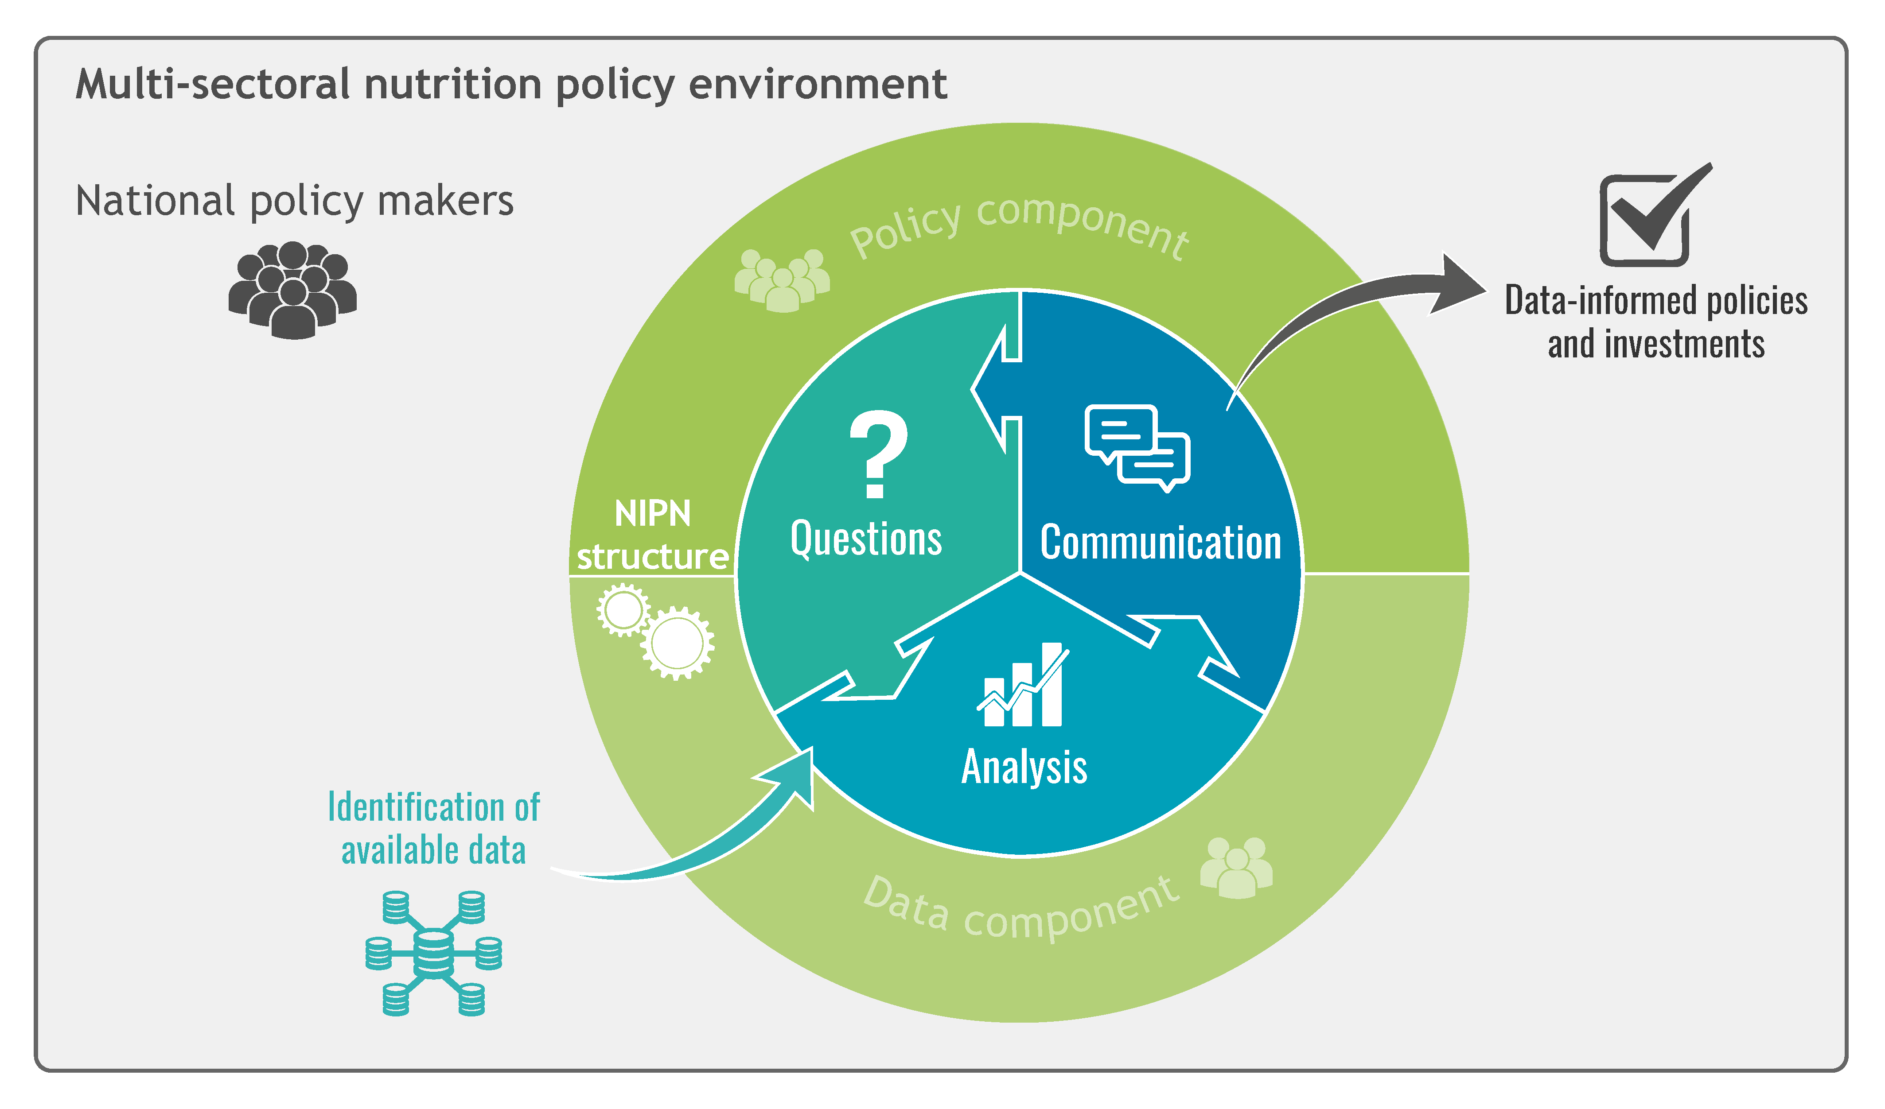
Notes:
El enfoque de la PNIN es flexible y permite a los países aplicar el enfoque mediante sus propios mecanismos y estructuras.
A nivel de país la PNIN está arraigada en instituciones existentes y sistemas multisectoriales nacionales sobre nutrición.
A partir del análisis de los datos disponibles a nivel subnacional, se generan pruebas
que son utilizadas por las partes interesadas nacionales para formular políticas, diseñar programas y asignar inversiones
a través del ciclo operacional de la PNIN, que consta de tres elementos que se relacionan constantemente entre sí y se retroalimentan mutuamente:
Formulación de preguntas basada en las prioridades de las políticas del gobierno;
Análisis de los datos cuantitativos existentes para esclarecer las preguntas;
Comunicación al gobierno de hallazgos para pasar a la acción.
Este ciclo operacional de la PNIN recibe el apoyo de la estructura de la PNIN nacional, compuesta por:

Slide 24
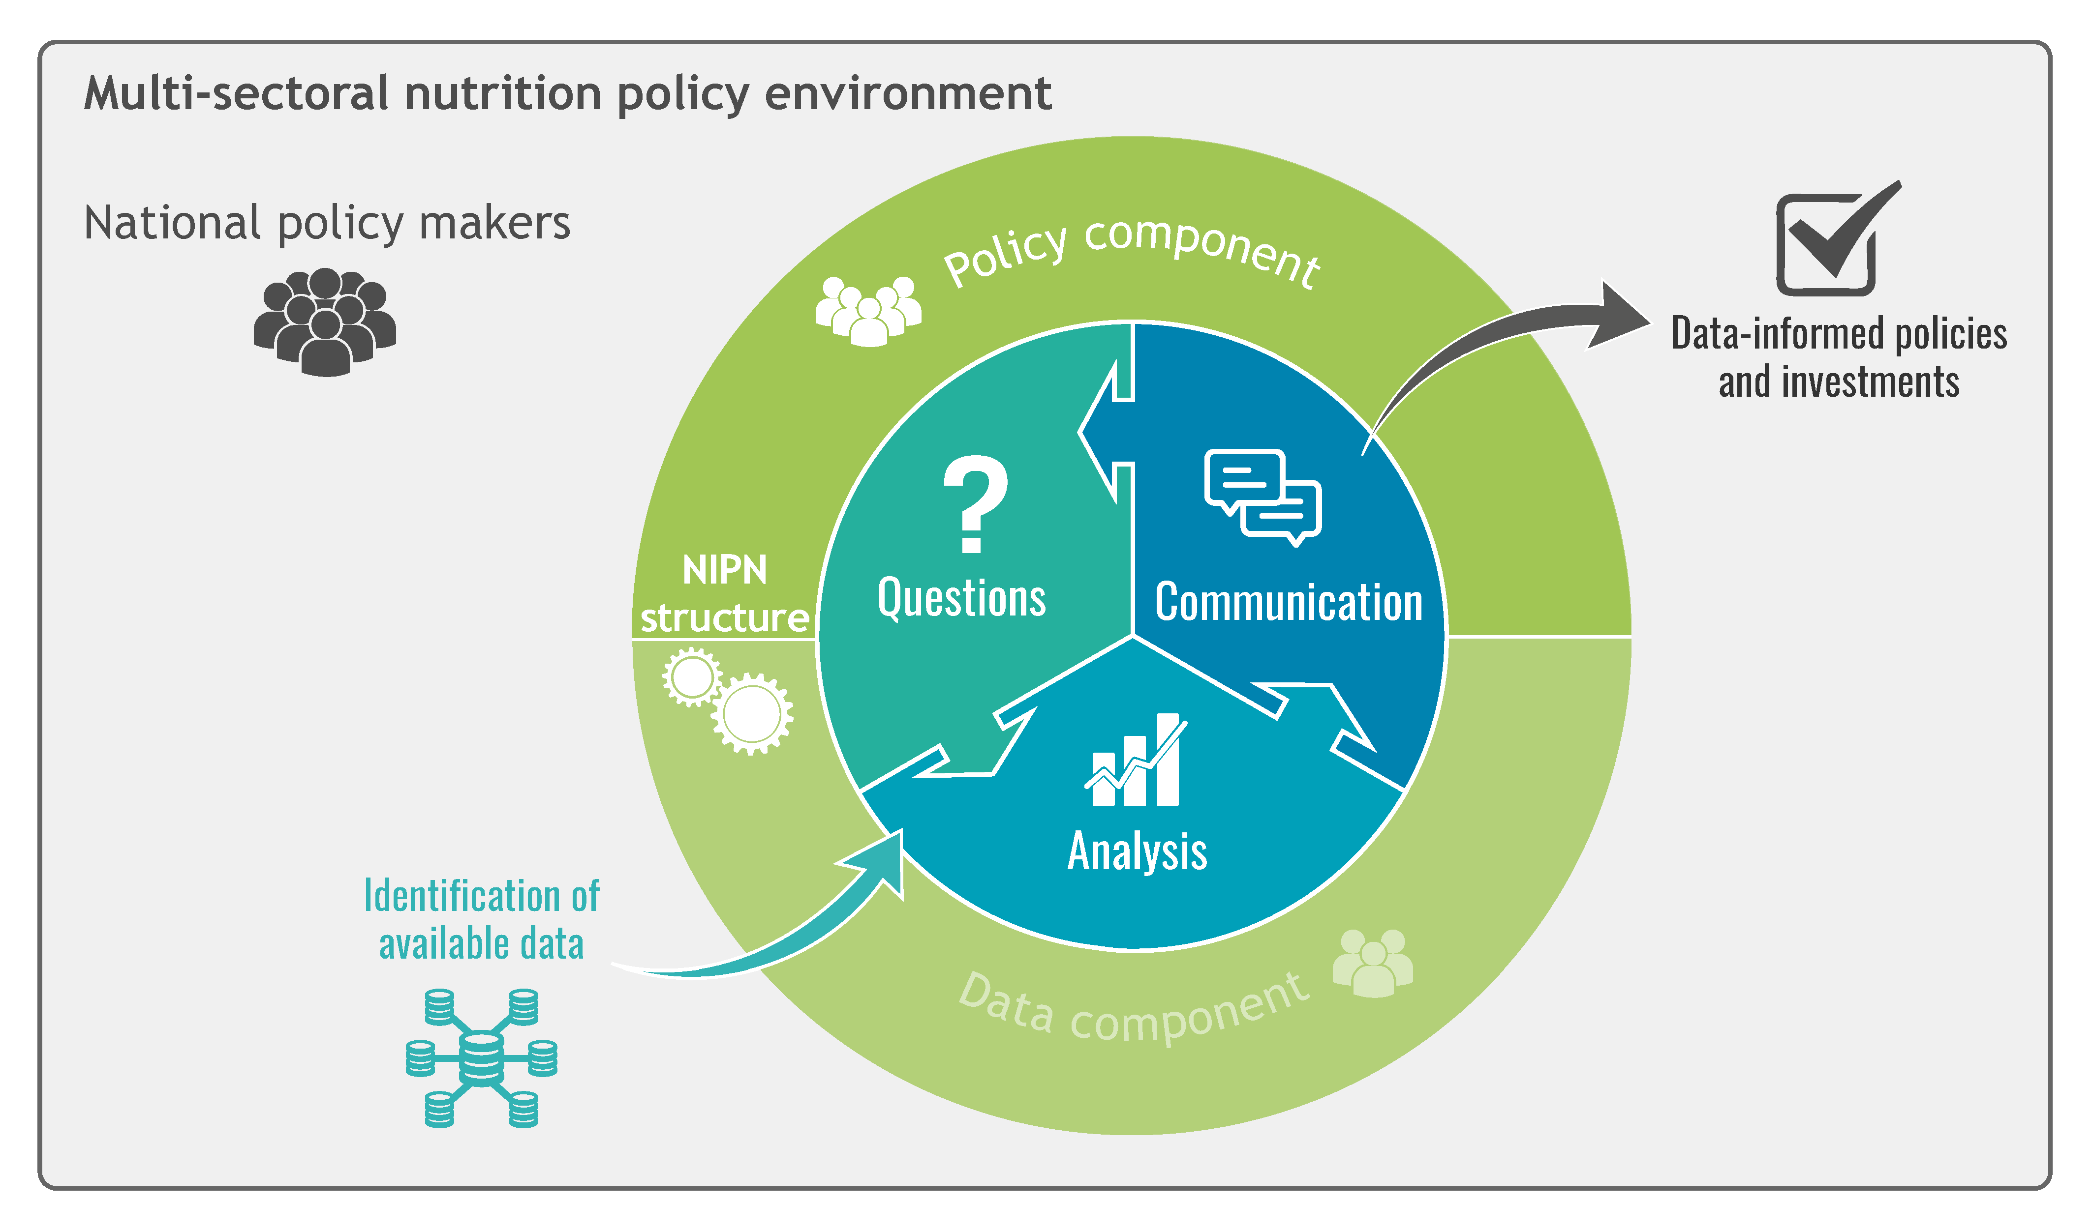
Notes:
El enfoque de la PNIN es flexible y permite a los países aplicar el enfoque mediante sus propios mecanismos y estructuras.
A nivel de país la PNIN está arraigada en instituciones existentes y sistemas multisectoriales nacionales sobre nutrición.
A partir del análisis de los datos disponibles a nivel subnacional, se generan pruebas
que son utilizadas por las partes interesadas nacionales para formular políticas, diseñar programas y asignar inversiones
a través del ciclo operacional de la PNIN, que consta de tres elementos que se relacionan constantemente entre sí y se retroalimentan mutuamente:
Formulación de preguntas basada en las prioridades de las políticas del gobierno;
Análisis de los datos cuantitativos existentes para esclarecer las preguntas;
Comunicación al gobierno de hallazgos para pasar a la acción.
Este ciclo operacional de la PNIN recibe el apoyo de la estructura de la PNIN nacional, compuesta por:
Un componente de políticas que convoca y organiza un comité asesor multisectorial, que desempeña un papel clave en la formulación de preguntas sobre políticas, en la interpretación de productos de los análisis y en la comunicación de hallazgos.

Slide 25
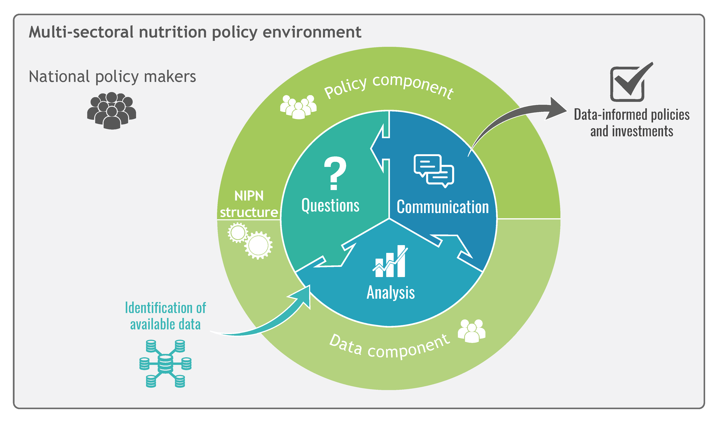
Notes:
El enfoque de la PNIN es flexible y permite a los países aplicar el enfoque mediante sus propios mecanismos y estructuras.
A nivel de país la PNIN está arraigada en instituciones existentes y sistemas multisectoriales nacionales sobre nutrición.
A partir del análisis de los datos disponibles a nivel subnacional, se generan pruebas
que son utilizadas por las partes interesadas nacionales para formular políticas, diseñar programas y asignar inversiones
a través del ciclo operacional de la PNIN, que consta de tres elementos que se relacionan constantemente entre sí y se retroalimentan mutuamente:
Formulación de preguntas basada en las prioridades de las políticas del gobierno;
Análisis de los datos cuantitativos existentes para esclarecer las preguntas;
Comunicación al gobierno de hallazgos para pasar a la acción.
Este ciclo operacional de la PNIN recibe el apoyo de la estructura de la PNIN nacional, compuesta por:
Un componente de políticas que convoca y organiza un comité asesor multisectorial, que desempeña un papel clave en la formulación de preguntas sobre políticas, en la interpretación de productos de los análisis y en la comunicación de hallazgos.
Un componente de datos, que recopila datos multisectoriales en un repositorio central y analiza los datos.
Ambos componentes son auspiciados por organizaciones nacionales. El equipo de la PNIN en el país, integrado por funcionarios de las organizaciones nacionales, personal con contrato y asesores técnicos está integrado dentro de estos dos componentes y es responsable de la aplicación del enfoque de la PNIN.
El comité asesor multisectorial de la PNIN orienta al equipo en el país, valida su trabajo y garantiza vínculos entre la PNIN y los mecanismos multisectoriales nacionales sobre nutrición.

Slide 26
Acuerdos institucionales sobre la PNIN
Partes interesadas nacionales y responsables de la toma de decisiones |  |  | . < Insertar nombre de la organización que dirige la nutrición multisectorial en el país >
 | Comité asesor multisectorial de la PNIN |  | < Insertar nombre de organización líder / presidencia >
 |  | Personal de la PNIN | < Insertar nombre de la organización anfitriona para el componente de políticas así como para el de datos >
Notes:
Este gráfico representa el marco institucional de la PNIN en nuestro país.
Adapte esta diapositiva según sus necesidades.

